Slide 1


Tento materiál byl vytvořen v rámci projektu Operačního programu Vzdělávání pro konkurenceschopnost.
Projekt MŠMT ČR | EU PENÍZE ŠKOLÁM
Číslo projektu | CZ.1.07/1.4.00/21.2146
Název projektu školy | Inovace ve vzdělávání na naší škole ZŠ Studánka
Šablona III/2 | Inovace a zkvalitnění výuky prostřednictvím ICT
Sada č. XX
Identifikátor sady: VY_32_INOVACE_Sada XX _ AJ, DUM 14
Vzdělávací oblast: Jazyk a jazyková komunikace
Vzdělávací obor: Anglický jazyk
Název: „Zebřičky“
Autor: Mgr. Libuše Kocourková
Stručná anotace: Doplňování údajů z tabulky do textu a z textu do tabulky (timetable,free time)
Metodické zhodnocení: Aktivita určená pro žáky čtvrtých ročníků – pilotáž dne 22.02.2012, 4. B

Slide 2
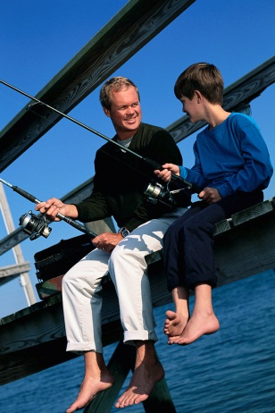
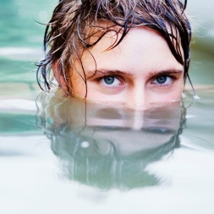
FREE TIME
I like football. On Monday and Friday I play football at 3,00 p.m.
On Saturday and Sunday I go fishing with my dad at 10,30 a.m.
On Sunday I go shopping with my mum and my sister at 5,00 p.m.
On Wednesday I go skating at 5,00 p.m.
On Monday, Tuesday and Wednesday I go running at 10,30 a.m.
On Monday I go swimming at 1,00 p.m.
Time/Day | Monday | Tuesday | Wednesday | Thursday | Friday | Saturday | Sunday
8,00 a.m.
10,30 a.m.
12,00 a.m.
1,00 p.m.
3,00 p.m.
5,00 p.m. |  |  |  |  |  |  | I go shopping.
7,00 p.m.
9,00 p.m.
11,00 p.m.

Slide 3
Jane´s TIMETABLE
 | MO | TUE | WED | THUR | FRI
8,00 | English | I.T. | Maths | P.E. | Maths
9,00 | Maths | English | English | Maths | Music
10,00 | P.E. | Czech L. | I.T. | Art | Czech L.
11,00 | Czech L. | Art | Music | Art | -

Slide 4
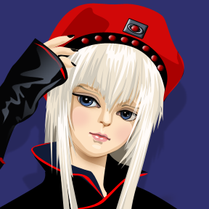
Jane:
1) On ___________ we have got Maths at ___________.
2) On Monday we have got _____________ at 8,00.
3) On ____________ we have got Art at _________.
4) On Wednesday we have got __________ at 10,00.
5) On Friday we have got __________ at 9,00.

Slide 5
Tom´s TIMETABLE
 | MO | TUE | WED | THUR | FRI
8,00 | History | I.T. | Maths | P.E. | Maths
9,00 | Maths | English | English | Maths | Music
10,00 | Break | History | I.T. | Art | Swimming
11,00 | Science | Art | Music | Art | Swimming

Slide 6
Tom:
1) On ___________ We have got Swimming at _______.
2) On Tuesday we have got _____________ at 8,00.
3) On ____________ we have got Science at _________.
4) O Thursday we have got __________ at 10,00.
5) On Wednesday we have got __________ at 9,00.

Slide 7
Metodický návod:
Snímek č. 2 – Žáci si přečtou text a informace o aktivitách, časech a dnech zapíší do tabulky.
Snímky č. 3 a 4 – Žáci si prohlédnou rozvrh Jane. Poté doplní chybějící slova v 5 větách.
Snímky č. 5 a 6 – stejné zadání jako pro předchozí snímky. Tentokrát jde o Tomův rozvrh.

Slide 8
Sources:
[cit. 2012-02-20]Obrázky vloženy z Klipartu
Prezentace zpracována v power pointu.

